Slide 1
Strategický plán rozvoje Městské části Praha 17
4. jednání řídicí skupiny
21. 11. 2017

Slide 2
Struktura dokumentu
Analytická část
„kde jsme“
analytický profil MČ, dotazníkové šetření mezi obyvateli, rozhovory se zástupci místních organizací, SWOT analýza – dokončeno
Návrhová část
„kam chceme jít“
návrh rozvojových scénářů/rozvojové vize, identifikace hlavních problémů, návrh opatření – před dokončením
Implementační část
„jak tam chceme dojít“
návrh akčního plánu, návrh způsobu realizace dokumentu a další práce s ním – před dokončením

Slide 3
Návrhová část
Vize
Problémová analýza (stromy problémů)
Návrh cílů a opatření (stromy cílů)
Podrobný popis jednotlivých cílů
Akční plán
Strom problémů
Strom cílů
Důsledky
Dopady
Podrobný popis cílů
Hlavní problém
Cíl
Příčiny
Strategie

Slide 4
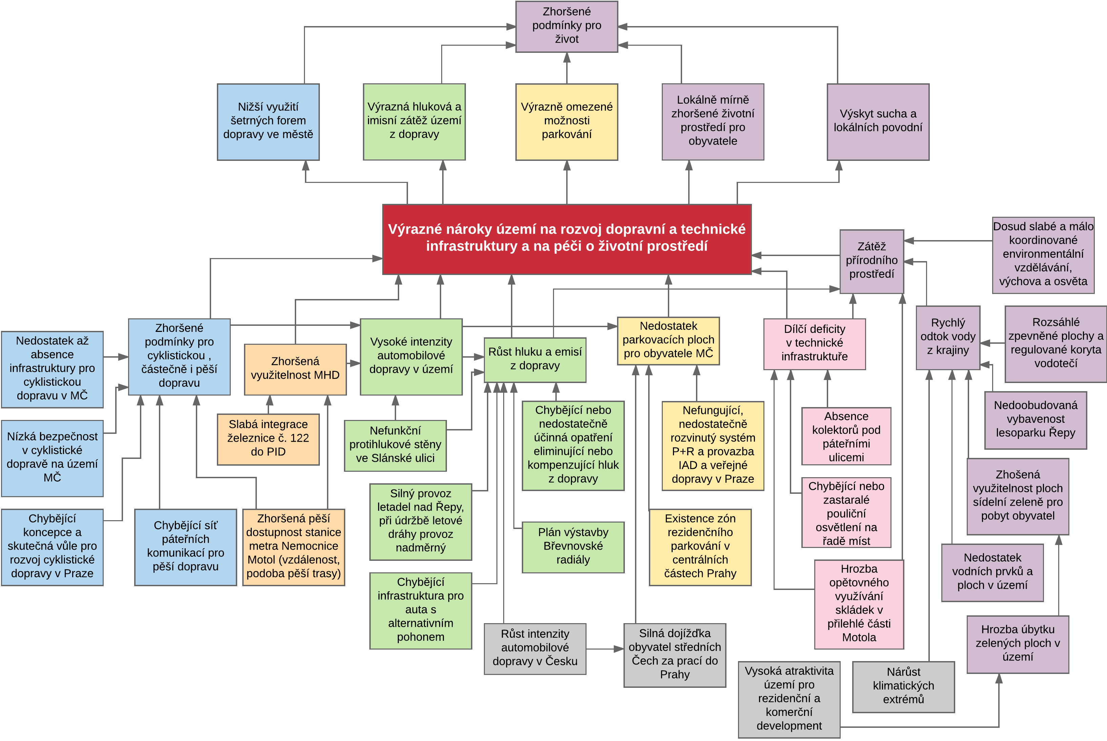
Strom problémů – příklad

Slide 5
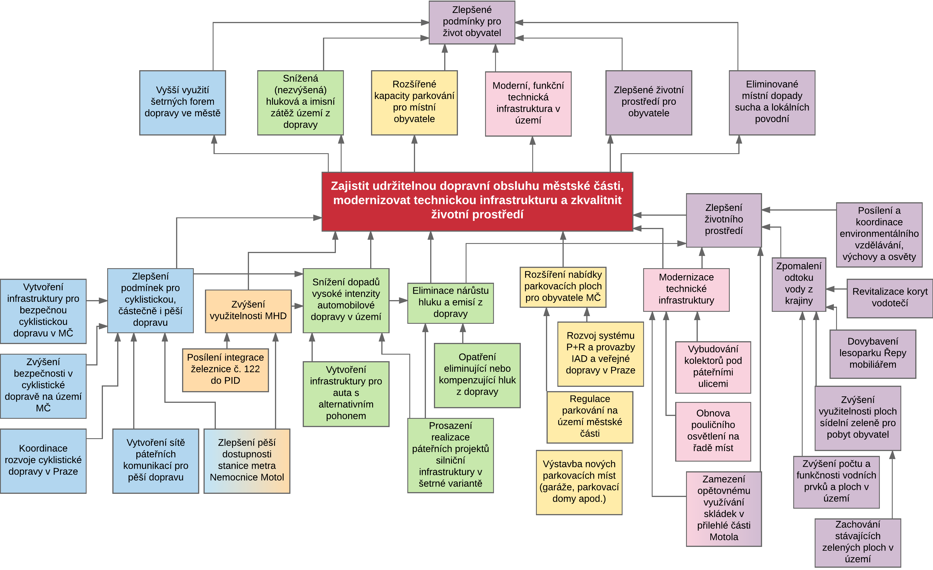
Strom cílů – příklad

Slide 6
Popis cílů
Dopady
Dílčí cíle a výstupy
Opatření a záměry
Hodnoticí ukazatele a milníky
Předpoklady a rizika
Garant realizace cíle
Zapojené subjekty

Slide 7
Cíl U: Zvýšit kvalitu a funkčnost veřejného prostoru a zajistit dlouhodobou ekonomickou prosperitu území
Dílčí cíle a výstupy
U.1: Zvýšení urbanistické kvality veřejných prostor (rozvoj centrálního prostoru městské části, posílení funkčnosti lokálních center, dovybavení lesoparku Řepy mobiliářem, rozvoj využití starých Řep pro společenský a kulturní život) U.2: Stabilizace administrativní a finanční kapacity městské části a ÚMČ Praha 17 (redukce počtu pracovišť ÚMČ Praha 17, rozšíření prostorové kapacity hlavních pracovišť ÚMČ Praha 17, navýšení personální kapacity ÚMČ Praha 17 pro koncepční a projektovou činnost, zintenzivnění iniciativy MČ v oblasti dotačního managementu, realizace úspor na výdajové straně rozpočtu, zvýšení informovanosti obyvatel o možnostech vyřizování jednotlivých úředních úkonů) U.3: Zvýšení podílu ekonomiky se střední a vyšší přidanou hodnotou (rozšíření nabídky kvalitnějších služeb, zvýšení počtu pracovních příležitostí ve službách s vyšší přidanou hodnotou)

Slide 8
Cíl U: Zvýšit kvalitu a funkčnost veřejného prostoru a zajistit dlouhodobou ekonomickou prosperitu území
Typová opatření v rámci dílčího cíle U.1:
Architektonická soutěž o návrh nebo jiná forma studie na úpravu centrálního prostranství (plocha před hlavní budovou ÚMČ Praha 17 mezi ulicemi Žalanského a Žufanova)
Úprava centrálního prostranství (plocha před hlavní budovou ÚMČ Praha 17 mezi ulicemi Žalanského a Žufanova) dle vybrané architektonické studie
Drobné úpravy prostoru starých Řep rozvíjející možnosti pořádání kulturních a společenských akcí ve veřejném prostoru a možnosti trávení volného času (mobiliář, pěší a cyklistické trasy, malé plochy pro setkávání lidí)
Doplnění/úprava mobiliáře v lesoparku Řepy (pítka, WC apod.)
Opatření zvyšující prostupnost území a odstraňující bariéry pro pěší pohyb (ploty, neupravené pěšiny, bariéry ve smyslu pohybu osob se sníženou schopností pohybu a orientace)
Komunikace dle potřeb se sousedícími městskými částmi na téma územního rozvoje, příp. na další témata spolupráce

Slide 9
Cíl U: Zvýšit kvalitu a funkčnost veřejného prostoru a zajistit dlouhodobou ekonomickou prosperitu území
Typová opatření v rámci dílčího cíle U.2:
Soustředění pracovišť ÚMČ Praha 17 do dvou míst (hlavní budova, pobočka v prostoru Bendovy/Makovského s využitím parteru tamějších bytových domů)
Mapa zobrazující lokalizaci jednotlivých pracovišť ÚMČ včetně specifikace agendy a telefonů (pravidelné zveřejňování v Řepské 17, na webu již zveřejněno je)
Navýšení personální kapacity ÚMČ Praha 17 v oblasti projektové činnosti ve vazbě na dotační management se záměrem vyšší konkurenceschopnosti na „trhu s dotacemi“
Intenzivnější a systematičtější využití instituce poradního sboru MČ Praha 17, zvýšení akceschopnosti této platformy (vč. účasti členů poradního sboru a snížení jejich počtu jen na aktivní účastníky)
Vytvoření systematizovaného postupu pro projednání významných rozvojových záměrů s veřejností ve fázi jejich přípravy, vč. publicity těchto projednání

Slide 10
Cíl U: Zvýšit kvalitu a funkčnost veřejného prostoru a zajistit dlouhodobou ekonomickou prosperitu území
Typová opatření v rámci dílčího cíle U.3:
bez konkrétních typových opatření
Typová opatření přesahující rámec SP rozvoje MČ Praha 17:
Tlak na zrušení čerpací stanice PHM v Šimonově ulici (u Slánské ulice) a jiné využití uvolněného prostranství (veřejná zeleň, startovací byty, sociální bydlení nebo objekt občanské vybavenosti)
Udržení kontaktního pracoviště Úřadu práce pro P17
Úprava a modernizace veřejných prostranství s potenciálem rozvoje lokálního centra (např. tramvajové zastávky Sídliště Řepy a Slánská) s vazbou na veřejnou dopravu (terminál P+R u zastávky Sídliště Řepy apod.), obchod a služby (zastávka Slánská)
Podpora vzniku lokálních provozoven drobného obchodu a služeb

Slide 11
Cíl D: Zajistit udržitelnou dopravní obsluhu městské části, modernizovat technickou infrastrukturu a zkvalitnit životní prostředí
Dílčí cíle a výstupy
D.1: Zlepšení podmínek pro cyklistickou, částečně i pěší dopravu (vytvoření infrastruktury pro bezpečnou cyklistickou dopravu v MČ, zvýšení bezpečnosti v cyklistické dopravě na území MČ, koordinace rozvoje cyklistické dopravy v Praze, vytvoření sítě páteřních komunikací pro pěší dopravu, zlepšení pěší dostupnosti stanice metra Nemocnice Motol) D.2: Zvýšení využitelnosti MHD (posílení integrace železnice č. 122 do PID) D.3: Snížení dopadů vysoké intenzity automobilové dopravy v území (obnovení a realizace protihlukových opatření, prosazení realizace páteřních projektů silniční infrastruktury v šetrné variantě, vytvoření infrastruktury pro auta s alternativním pohonem, rozvoj sdílených forem dopravy) D.4: Rozšíření nabídky parkovacích ploch pro obyvatele MČ (rozvoj systému P+R a provazby IAD a veřejné dopravy v Praze, regulace parkování na území městské části, výstavba nových parkovacích míst (garáže, parkovací domy apod.) D.5: Modernizace technické infrastruktury (vybudování kolektorů pod páteřními ulicemi, obnova pouličního osvětlení) D.6: Zlepšení životního prostředí (revitalizace koryt vodotečí, zamezení opětovnému využívání skládek v přilehlé části Motola, posílení a koordinace environmentálního vzdělávání, výchovy a osvěty) D.7: Zvýšení využitelnosti ploch sídelní zeleně pro pobyt obyvatel (zachování stávajících zelených ploch v území, zvýšení počtu a funkčnosti vodních prvků a ploch v území)

Slide 12
Cíl D: Zajistit udržitelnou dopravní obsluhu městské části, modernizovat technickou infrastrukturu a zkvalitnit životní prostředí
Typová opatření v rámci dílčího cíle D.1:
Realizace páteřních cyklistických tras v obytném prostoru stavebně oddělených od provozu automobilové dopravy
Instalace doprovodné infrastruktury a mobiliáře pro cyklistickou dopravu (stojany, mobiliář pro sdílení jízdních kol apod.)
Drobná opatření a stavební úpravy zvyšující bezpečnost a odstraňující bariérovost v pěší a cyklistické dopravě
Dobudování/úprava pěší trasy a cyklotrasy přes lesopark ke stranici metra Nemocnice Motol
Instalace prvků systému sdílení jízdních kol v rámci Prahy na území MČ Praha 17
Typová opatření v rámci dílčího cíle D.2:
Prověření možnosti realizace dopravního terminálu (přestup auto-vlak-tramvaj) v prostoru mezi tramvajovou zastávkou Sídliště Řepy a žst. Praha-Zličín
Typová opatření v rámci dílčího cíle D.3:
Iniciace vzniku dobíjecí stanice pro elektromobily na území MČ Praha 17

Slide 13
Cíl D: Zajistit udržitelnou dopravní obsluhu městské části, modernizovat technickou infrastrukturu a zkvalitnit životní prostředí
Typová opatření v rámci dílčího cíle D.4:
Iniciace přeměny komerčně využívaných parkovišť (ve vlastnictví Hl. m. Prahy) na běžná parkoviště (optimálně i s převedením do správy MČ P17) sloužící primárně MČ
Vybudování parkovacích domů na sídlišti (např. za finanční spoluúčasti rezidentů formou družstevního vlastnictví)
Vytvoření/rozšíření zón s časově omezenou délkou parkování
Řešení rezidenčního parkování v návaznosti na systém v rámci celé Prahy
Typová opatření v rámci dílčího cíle D.5:
Obnova/úprava/rozšíření kontejnerových stání (ve spolupráci s vlastníky bytů)
Podpora komunitního třídění bioodpadu
Zřízení zpoplatněných veřejných WC na několika málo místech na území MČ Praha 17
Typová opatření v rámci dílčího cíle D.6:
Realizace EVVO směrem k obyvatelům MČ prostřednictvím webových stránek a Řepské 17 (oblast energetických úspor, lokálního topení, třídění a likvidace odpadu apod.)

Slide 14
Cíl D: Zajistit udržitelnou dopravní obsluhu městské části, modernizovat technickou infrastrukturu a zkvalitnit životní prostředí
Typová opatření v rámci dílčího cíle D.7:
Instalace vodních prvků a ploch (kašny, fontány, jezírka, vodní prvky jako součást dětských hřišť, mlhoviště, pítka apod.) v prostoru sídliště a v plochách sídelní zeleně
Úpravy a zkvalitnění malých ploch a prvků sídelní zeleně v obytných zónách
Typová opatření přesahující rámec Strategického plánu rozvoje MČ Praha 17:
Realizace protihlukové stěny na Slánské ulici
Realizace Břevnovské radiály v tunelové variantě, bez křižovatek na území Prahy 17 a po dokončení Pražského okruhu
Realizace koncepce páteřní sítě cyklistických tras ve spolupráci s okolními MČ, sousedními obcemi a s Hl. m. Prahou
Modernizace a zvýšení kapacity železniční trati č. 122
Prohloubení integrace železniční trati č. 122 v rámci PID včetně jejího zapracování do elektronických jízdních řádů, aplikací a informač. systémů PID
Zkvalitnění a humanizace prostoru žst. Praha-Zličín, přebudování na terminál VD
Realizace systému záchytných parkovišť P+R na rozhraní Prahy a Středočes. kraje
Iniciace převodu pozemků ve vlastnictví Hl. m. Prahy na MČ Praha 17 (týká se jak parkovišť, tak chodníků a dalších prostor)
Přeměna komerčně využívaných parkovišť (ve vlastnictví Hl. m. Prahy) na běžná parkoviště (optimálně i s převedením do správy MČ P17) sloužící primárně MČ
Přestavba území motolských skládek na volnočasovou zónu (park, hřiště, malá sportoviště, pěší a cyklistické trasy)
Obnova pouličního osvětlení (osazení úspornými světelnými zdroji, eliminace světelného smogu)

Slide 15
Cíl V: Zlepšit podmínky pro vzdělávání, kulturu, sport a volný čas
Dílčí cíle a výstupy
V.1: Efektivní řešení potřeb v oblasti vzdělávání V.2: Efektivní využívání kapacit objektů škol V.3: Rozšíření nabídky pro trávení volného času V.4: Rozšíření nabídky služeb sociální prevence pro mládež a rodiny

Slide 16
Cíl V: Zlepšit podmínky pro vzdělávání, kulturu, sport a volný čas
Typová opatření v rámci dílčího cíle V.1:
Vytvoření motivačního programu pro pedagogy místních MŠ a ZŠ (např. formou zavedení odměn za inovace ve vzdělávání, volnočasové aktivity apod.)
Realizace podpůrného programu pro pedagogy místních MŠ a ZŠ (např. nabídka bydlení v bytech patřících MČ se zvýhodněným nájmem, bezplatné využívání služeb nabízených příspěvkovými organizacemi MČ apod.)
Vytvoření podmínek pro umožnění lokalizace SŠ na území MČ či v jejím blízkém okolí (např. nalezení kapacit pro umístění detašovaného pracoviště veřejné SŠ v MČ až, dojde k přechodu populačně silných ročníků do SŠ)
Zajištění personálních kapacit pro podporu škol a školských zařízení při přípravě a realizaci dotačních projektů i po ukončení projektu MAP
Pokračování v modernizaci objektů škol a školských zařízení
Modernizace vybavení škol (zejména budování a modernizace odborných učeben)
Další vzdělávání pedagogických pracovníků (IT, didaktické metody, polytechnická výchova apod.)
Spolupráce s vysokými školami při zajišťování celoživotního vzdělávání a využívání volných kapacit školních budov v MČ

Slide 17
Cíl V: Zlepšit podmínky pro vzdělávání, kulturu, sport a volný čas
Typová opatření v rámci dílčího cíle V.2:
Průběžný monitoring pohybu obyvatelstva se záměrem včasné predikce poptávky po kapacitách MŠ a ZŠ
Pravidelná aktualizace demografické studie MČ se záměrem včasné predikce poptávky po kapacitách MŠ a ZŠ
Využití prognózovaného růstu kapacit MŠ k přijímání dětí mladších 3 let
Využití případného růstu volných kapacit ZŠ k zajištění prostor pro celoživ. a volnočas. vzdělávání, další funkce přínosné pro občany MČ či k pronájmu
Typová opatření v rámci dílčího cíle V.3:
Dovybavení veřejného prostoru o drobná sportoviště a mobiliář
Zavedení programu rozvoje volnočasového vzdělávání a aktivního trávení volného času (najímání trenérů, terénních pracovníků, volnočasových pedagogů pro aktivizaci a práci s mládeží s rizikovými vzorci chování)
Hledání vnějších zdrojů k systematickému spolufinancování volnočasového vzděl. a aktivního trávení vol. času (sponzoři, MHMP, projekty ESIF apod.)
Podpora realizace kulturních aktivit ve veřejném prostoru
Spolupráce s vysokými školami uměleckého zaměření za účelem realizace volnočasových programů se zapojením mládeže
Podpora aktivit a rozvoje Klubu 17
Podpora využívání sport. centra Na Chobotě míst. občany a organizacemi
Zapojování seniorů do organizace a zajišťování volnočasových aktivit

Slide 18
Cíl V: Zlepšit podmínky pro vzdělávání, kulturu, sport a volný čas
Typová opatření v rámci dílčího cíle V.4:
Podpora speciálních pedagogů na školách
Hledání vnějších zdrojů k systematickému spolufinancování služeb sociální prevence pro mládež a rodiny (sponzoři, MHMP, projekty ESIF, apod.)
Spolupráce aktérů v oblasti výchovně-vzdělávacího procesu, volnočasových aktivit a sociálních služeb pro cílovou skupinu dětí a mládeže
Typová opatření přesahující rámec Strategického plánu rozvoje MČ Praha 17:
bez konkrétních typových opatření

Slide 19
Cíl S: Zvýšení sociální stability městské části
Dílčí cíle a výstupy
S.1: Zajištění dostačující nabídky potřebných zdravotnických a sociálních služeb S.2: Zajištění optimálních podmínek pro rostoucí počet seniorů S.3: Zlepšení v práci s dětmi a mládeží v oblasti vzdělávání a ve službách sociální prevence S.4: Zlepšení podmínek pro místní sociálně slabé obyvatele S.5: Zvýšení atraktivity vybavenosti městské části pro mladé obyvatele S.6: Posílení bezpečnosti na území městské části

Slide 20
Cíl S: Zvýšení sociální stability městské části
Typová opatření v rámci dílčího cíle S.1:
Aktivní role MČ při zajišťování nedostatkových kapacit zdravotní péče (nabídka prostor vlastněných MČ pro ordinace praktického lékaře za zvýhodněných podmínek, inzerce poptávky po lékařích, vyhledávání vhodných adeptů mezi absolventy, nabídka bydlení v městských bytech, asistence při zajišťování klientely apod.)
Zajištění vnějších finančních zdrojů na spolufinancování hospicové a paliativní péče (např. k provozování v rámci CSZS)
Podpora dobrovolnictví a komunitní spolupráce rodin osob s hendikepem, dlouhodobě nemocných a osob v terminálním stádiu včetně propojení s dalšími službami sociální péče
Zlepšení informovanosti seniorů a klientů sociálních služeb o poskytovaných službách a aktivitách (např. prostřednictvím strukturování informací podle jednotlivých cílových skupin)

Slide 21
Cíl S: Zvýšení sociální stability městské části
Typová opatření v rámci dílčího cíle S.2:
Výstavba domu s pečovatelskou službou
Pokračování v realizaci bezbariérových úprav veřejného prostoru (snížené přechody, vodící linie pro nevidomé, důsledné označování výkopů pro nevidomé)
Doplňování veřejného prostoru mobiliářem pro seniory (ergonomické lavičky na vhodných a přehledných místech, mobilní toalety v lesoparku Řepy apod.)
Zajištění dostatečných kapacit sociálních a zdravotnických pracovníků mj. prostřednictvím nefinančních výhod (bydlení v bytech MČ za zvýhodněných podmínek, zvýhodněné využívání služeb poskytovaných příspěvkovými organizacemi MČ apod.)
Podpora programů aktivního stárnutí v dostatečné kapacitě vzhledem k rostoucímu počtu seniorů (preventivní aktivity pro seniory, kluby seniorů, další vzdělávání, „vzdělávání ke stárnutí“, společenský život, sportovní aktivity apod.)
Podpora setkávání a spolupráce v rámci místní komunity a zapojení seniorů do chodu komunity (např. dobrovolnictví seniorů v oblasti hlídání dětí a realizace volnočasových aktivit pro děti, mezigenerační aktivity)

Slide 22
Cíl S: Zvýšení sociální stability městské části
Typová opatření v rámci dílčího cíle S.3:
Podpora rozvoje dostupnosti volnočasového vyžití a aktivního trávení volného času (najímání trenérů, terénních pracovníků, volnočasových pedagogů pro aktivizaci a práci s dětmi a mládeží s rizikovým chováním, podpora dostupnosti volnočasových aktivit pro děti ze sociálně slabých rodin)
Hledání vnějších zdrojů k systematickému spolufinancování volnočasového vyžití (sponzoři, MHMP, projekty ESIF apod.)
Podpora spolupráce aktérů v oblasti výchovně-vzdělávacího procesu, volnočasových aktivit a sociálních služeb pro cílovou skupinu dětí a mládeže
Podpora aktivit a rozvoje Klubu 17
Typová opatření v rámci dílčího cíle S.4:
Zajištění dostatečných kapacit sociálního (resp. „ústupového“) bydlení pro místní sociálně slabé občany
Rozšíření odborného sociálního poradenství o právní poradenství (problematika dluhů, bydlení apod.)

Slide 23
Cíl S: Zvýšení sociální stability městské části
Typová opatření v rámci dílčího cíle S.5:
Zlepšování služeb pro rodiny s dětmi (využívání kapacit MŠ pro děti do 3 let, podpora péče o děti do 3 let, podpora široké nabídky volnočasového vyžití pro děti, důraz na kvalitu škol, podpora vzniku zařízení pro setkávání rodičů s dětmi – např. zajištění větších prostor pro MC Řepík)
Zkvalitňování veřejných prostor i s ohledem na cílovou skupinu mladých lidí (v návaznosti na cíl U.1)
Podpora bydlení pro mladé lidi (např. formou podpory rozvoje družstevního bydlení ze strany MČ, realizaci startovacích bytů v objektech ve stávajícím vlastnictví MČ nebo zakoupených ze strany MČ)
Typová opatření v rámci dílčího cíle S.6:
Participace na projektech Hlavního města Prahy zaměřených na posílení bezpečnosti a ochranu obyvatel (zapojení MČ do centrálního systému ochrany dat; pořádání informačních osvětových akcí pro obyvatele města, specifických programů ve školách a pro seniory s ohledem na odolnost a bezpečnost; zvyšování odborné úrovně pracovníků institucí veřejné správy odpovědných za oblast bezpečnosti a KŘ apod.)
Vymezení lokalit se zvláštním režimem (např. zákaz konzumace alkoholických nápojů ve vybraných veřejných prostorech)
Typová opatření přesahující rámec Strategického plánu rozvoje MČ Praha 17:
Komplexní řešení otázky bezdomovectví v hl. m. Praze

Slide 24
Akční plán 2017-18
Číslo | Název záměru | Náklady (Kč) | Poznámka
U.1.4 | Rekonstrukce schodiště směrem od ul. Plzeňská k lesoparku | 700.000
U.1.5 | Revitalizace prostoru mezi KC Průhon a obchodním domem Albert | 800.000
D.4.1 | Parkoviště v ul. Mrkvičkova-výstavba | 5.500.000
D.5.4 | Solární odpadové nádoby | 2.000.000
D.5.5 | Rekonstrukce kontejnerových stání | 3.000.000 | Pokračování projektu v dalších letech
D.5.6 | Kanalizace v ul. Hekova, Augustova, Na Moklině | 10.180.000
V.1.5 | MŠ Bendova – klimatizační jednotky a rekonstrukce topného systému | 350.000 | Pokračování projektu v dalších letech
V.1.6 | MŠ Socháňova – rekonstrukce elektroinstalace | 2.150.000
V.1.7 | MŠ Laudova – rekonstrukce elektroinstalace a topného systému | 5.800.000 | Pokračování projektu v dalších letech
V.1.8 | MŠ Laudova, objekt Brunnerova – rekonstrukce elektroinstalace | 2.500.000
V.1.9 | ZŠ genpor. Fr. Peřiny-Laudova – rekonstrukce varny | 8.350.000
V.1.10 | ZŠ genpor. Fr. Peřiny – rekonstrukce elektroinstalace | 12.000.000
V.1.11 | ZŠ genpor. Fr. Peřiny – rekonstrukce varny | 11.000.000
V.1.12 | ZŠ J. Wericha – bezpečnostní systém | 700.000
V.1.13 | ZŠ J. Wericha – rekonstrukce kanalizace | 4.000.000
V.1.14 | ZUŠ Blatiny – nová klimatizace | 1.000.000
V.3.3 | Sportovní centrum Na Chobotě | 290.000.000
V.3.6 | Dětské hřiště Laudova - obnova herních prvků | 200.000
V.3.7 | Dětské hřiště Nevanova - doplnění mobiliáře | 300.000
V.3.8 | Dětské hřiště Opuková - rekonstrukce | 200.000
V.3.9 | Víceúčelové hřiště Vondroušova - revitalizace | 500.000
V.3.10 | Sokolovna - volejbalové hřiště – rekonstrukce volejbalových kurtů | 400.000
S.1.4 | Zřízení EPS pro polikliniku Žufanova | 335.000
S.4.3 | Rekonstrukce volných bytů | 4.300.000 | Pokračování projektu v dalších letech
S.2.1 | Dům s pečovatelskou službou | 140.000

Slide 25
Diskuse

Slide 26
Implementační část
Rozdělení kompetencí a úkolů
Proces implementace strategického plánu
Realizace akčního plánu a systém projektového řízení (vyplývající z již existujícího Nařízení tajemníka č. 8/2015 „Příprava a realizace projektů v podmínkách ÚMČ Praha 17“)

Slide 27
Práce se SP – Rada MČ P17
Generování nových záměrů a jejich prvotní příprava (finanční zdroje, harmonogram; 1x ročně)
Aktualizace akčního plánu, tedy vyřazení ukončených nebo zamítnutých záměrů a doplnění záměrů nových (1-2x ročně)
Příprava a pokrok při realizaci jednotlivých záměrů (1-2x ročně)
Rozhodnutí o potřebných komunikačních aktivitách směrem k veřejnosti (veřejná projednání, články v místním periodiku atd.; 2x ročně)
Hodnocení plnění strategického plánu a jeho jednotlivých opatření (1x ročně)

Slide 28
Zapojení veřejnosti
Komplexní průzkumy mezi obyvateli realizované v pravidelných intervalech (např. 4 roky)
Ad hoc ankety mezi obyvateli k vybraným tématům rozvoje MČ
Dlouhodobé zveřejnění finální podoby výstupů strategického plánu a informací o jeho plnění na webových stránkách MČ (1x ročně)
Poskytování informací prostřednictvím médií (tiskové zprávy, publikování informací v místním periodiku Řepská 17 a na webových stránkách MČ; nejméně 1x ročně)
Veřejná projednání k přípravě nejvýznamnějších projektových záměrů s přímým pozváním širšího okruhu zástupců odborné veřejnosti a s možností účasti kohokoli z řad širší veřejnosti

Slide 29
Projektové řízení
Monitoring a udržitelnost výstupů projektu
Identifikace záměru (příjem a evidence podnětu)
Strategický plán
Realizace projektu
Výběr záměru do akčního plánu (prvotní posouzení)
Akční plán
Technicko-ekonomická příprava projektu
Odborná příprava projektu
Příprava návrhu investičního záměru
Posouzení a projednání návrhu záměru

Slide 30
Diskuse

